Slide 1


Hosszabb hőhullámok, magasabb elhalálozás városainkban – városklíma és klímaváltozás
Dr Gál Tamás
tszvh. egyetemi adjunktus
tgal@geo.u-szeged.hu
Város- és lakáspolitika, ingatlanpiac és éghajlatváltozás, Szakpolitikai konferencia
2016.04.07.

Slide 2
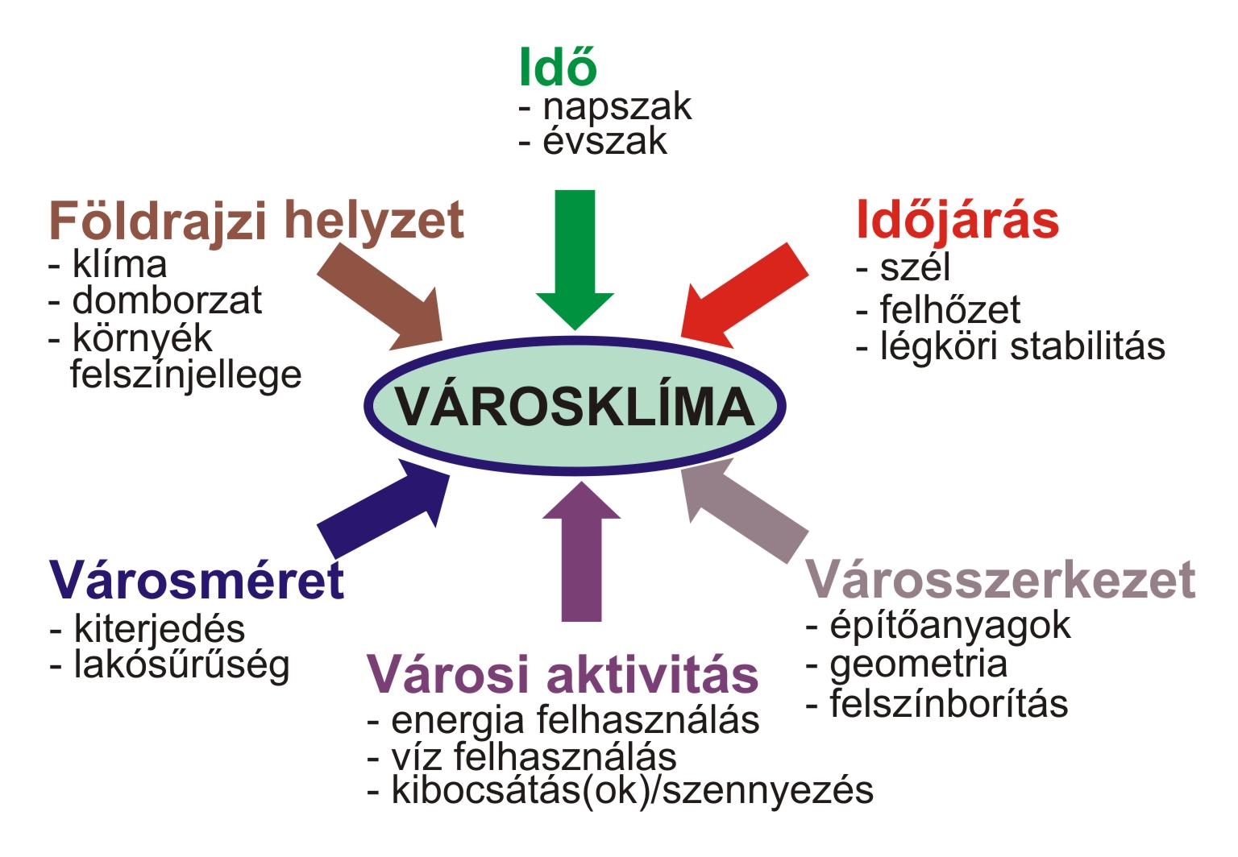
Városklíma

Slide 3
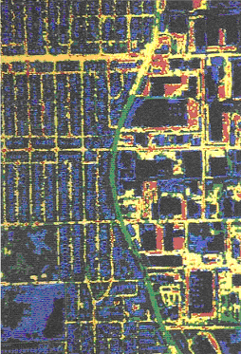
A hőmérséklet módosulása a városban
városi hősziget (urban heat island – UHI)
városi és külső területek hőmérsékleti különbsége
fajtái:
- légtérben
- felszínen
- felszín alatt
Példa a kora hajnali felszínhőm. mintázatára
Példa a teljesen kifejlődött éjszakai UHI intenzitás (°C) eloszlására

Slide 4
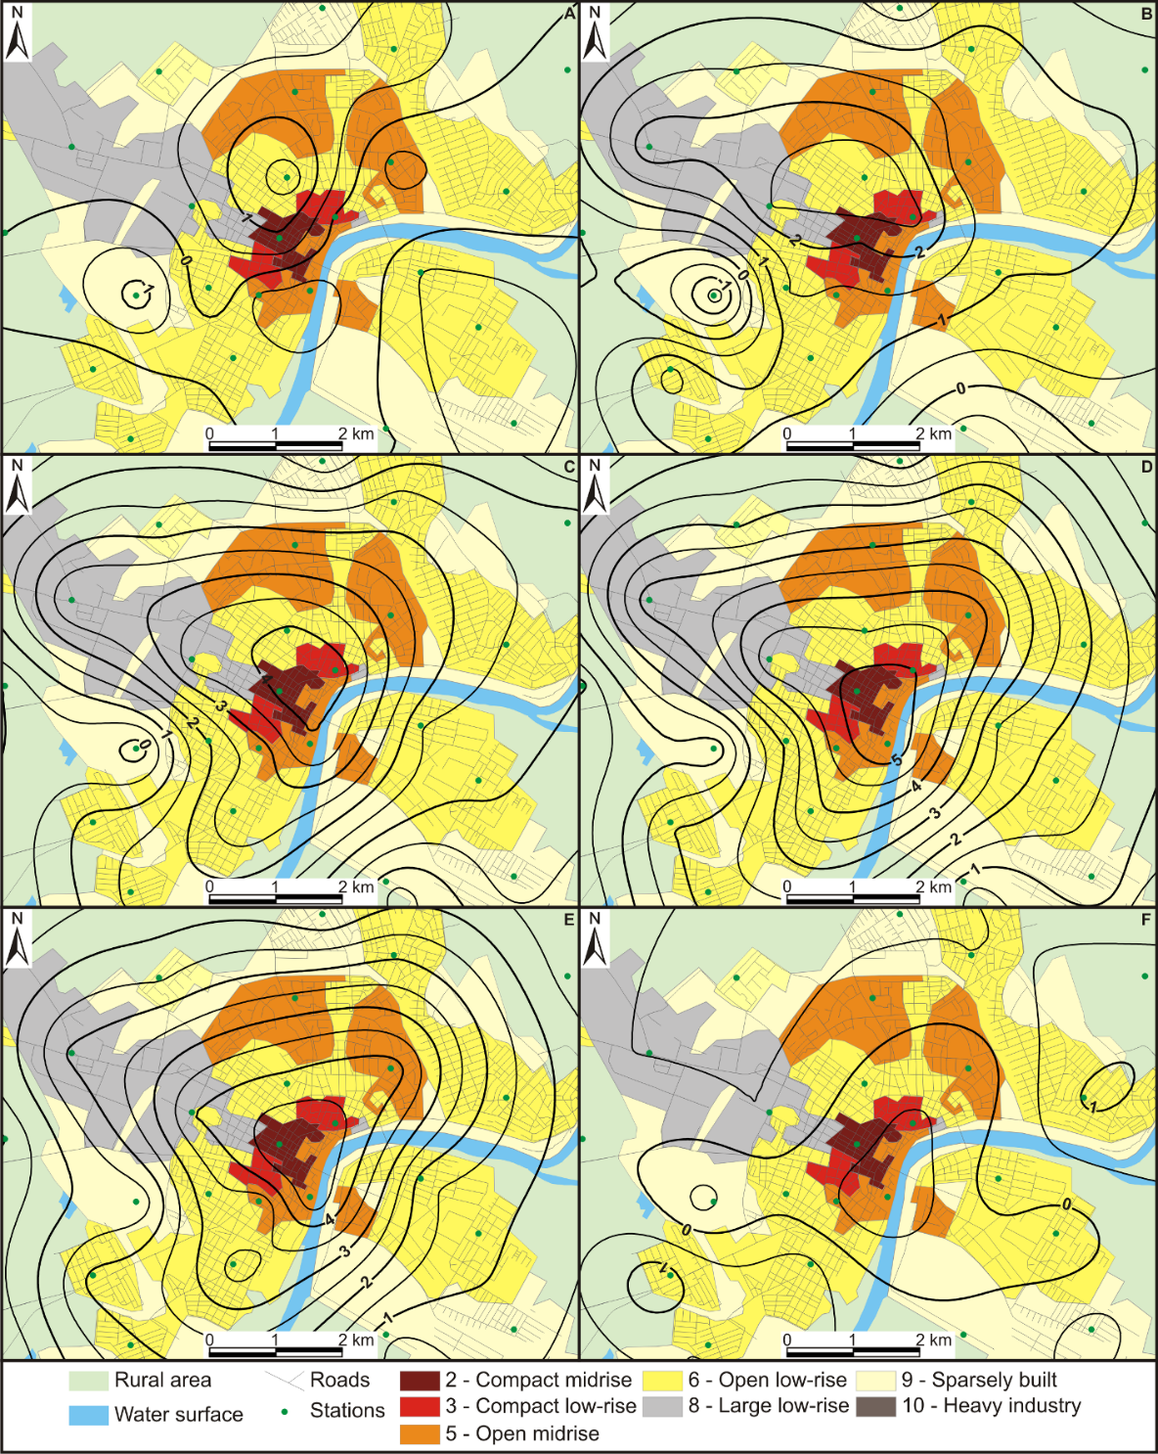
A városi hősziget kialakulása
2014. Aug. 29-30.
Szeged
Naplemente -2h
Naplemente
Naplemente +2h
Naplemente +6h
Naplemente +10h
Naplemente +14h

Slide 5
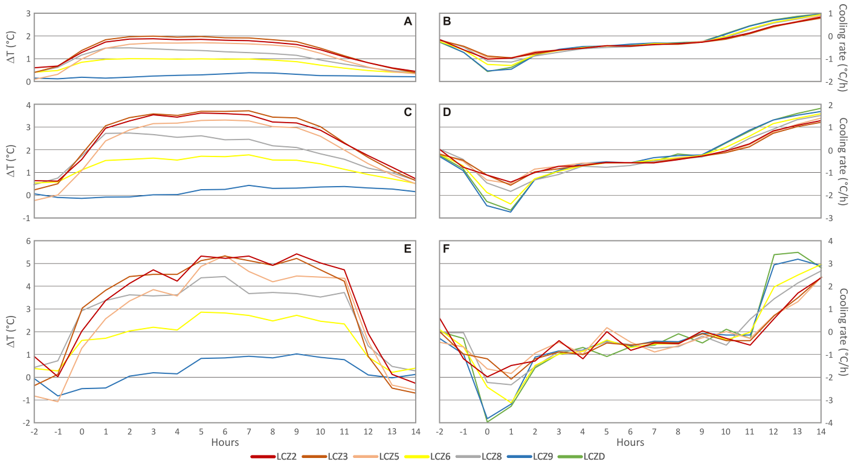
A városi hősziget és a hűlési ütem változása
Városi hősziget (°C)
Hűlési ütem (°C/óra)
Éves
Kedvező időjárású napok
2014. Aug. 29-30.
Generalizált beépítési típusok
(LCZ)
Beépítés sűrűség
sűrű
ritka
raktárházak
alig beépített
Épület magasság
magas
alacsony
magas
alacsony

Slide 6
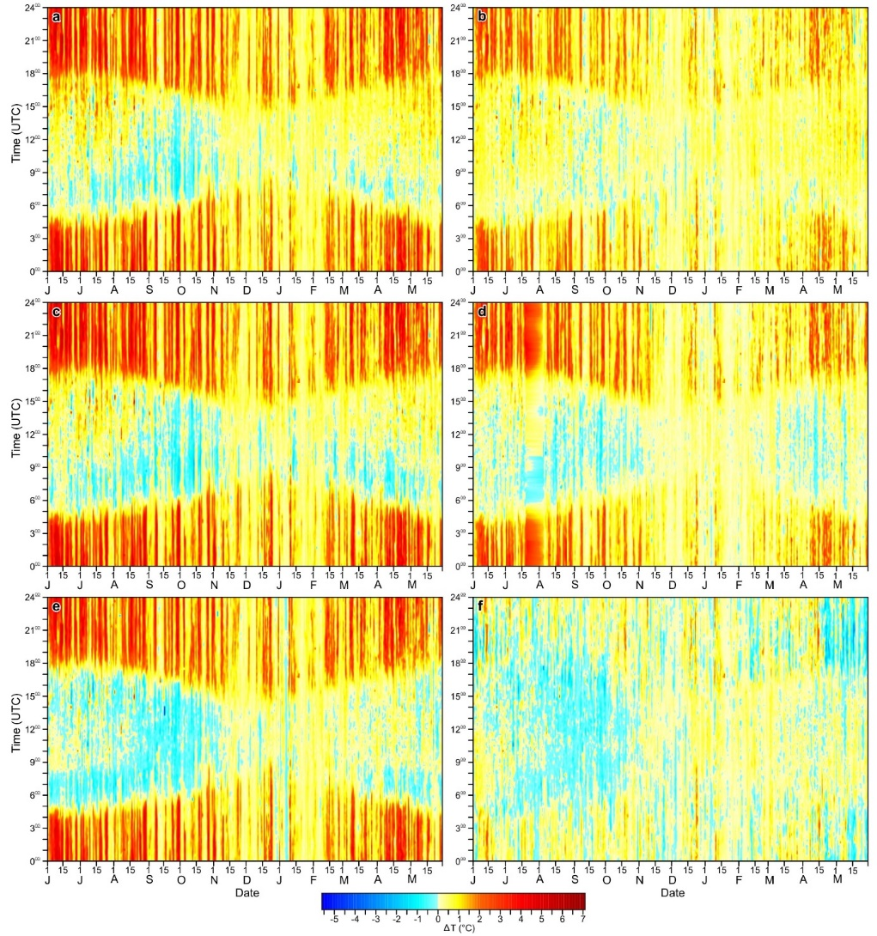






Nap
Év

Slide 7
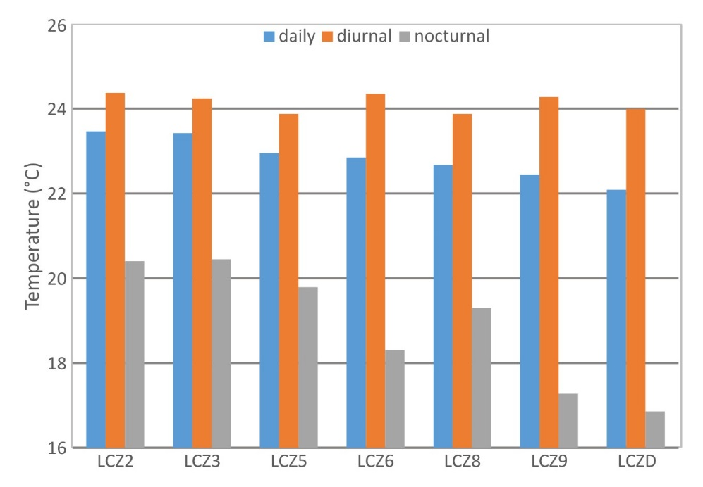
A városi hősziget hatásai
Az évi középhőmérséklet módosulása Szegeden
Napi középhőmérséklet
egész nap
nappal
éjjel
+ 1°C
Nappali átlag
Nincs különbség
Éjjeli átlag
+ 3°C
Hőmérséklet változás az elmúlt 100 évben Magyarországon
+ 1-1,5°C

Slide 8
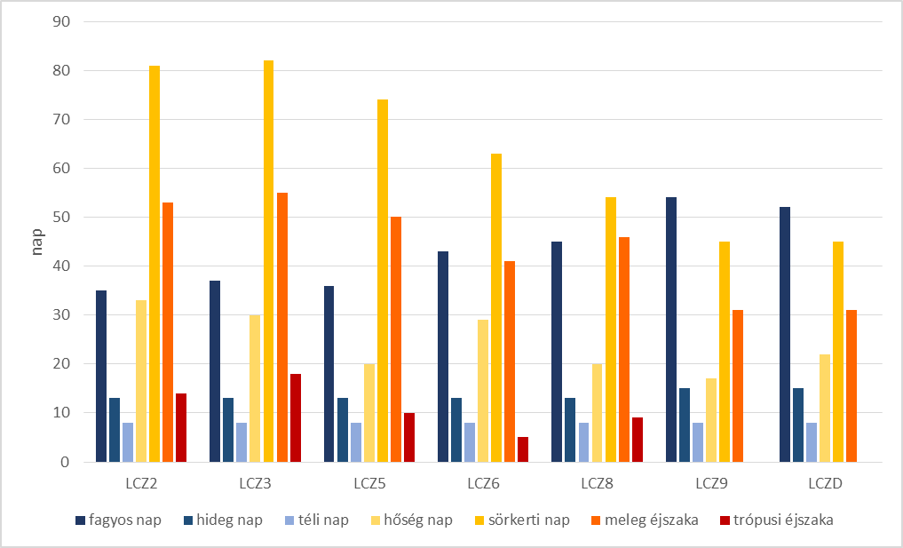
A klímaindexek módosulása
Télen
fagyos nap
T_{min} < 0°C
- 15-20 nap
fűtési nap
T_{átlag} < 15°C
- 10 nap
Nyáron
hőség nap
T_{max} > 30°C
+ 10 nap
sörkerti nap
T_{21h} > 20°C
+ 35 nap
meleg éjszaka
T_{min} > 17°C
trópusi éjszaka
T_{min} > 20°C
+ 20 nap
+ 15 nap

Slide 9
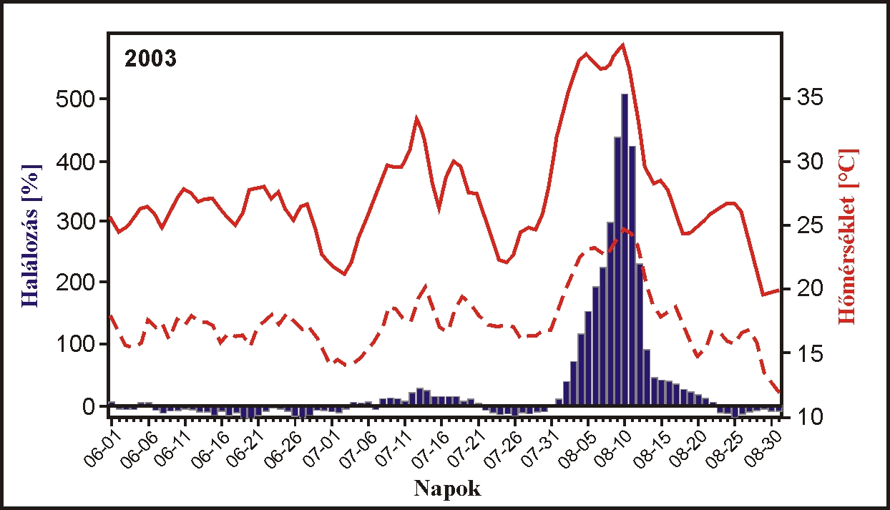
A hőhullámok és a városi hősziget
A hőhullámok idején megnövekszik az elhalálozások száma
A napi minimum hőmérséklet alakulása kiemelten fontos
Városokban a napi minimum hőmérséklet a városi hősziget miatt jóval magasabb
Min., max. hőmérsékletek és a többlethalálozás változása Párizsban 2003 nyarán

Slide 10
A hőhullámok és a városi hősziget
A kapcsolat globálisan és hazánkban is hasonlóan alakul
Halálozási többlet
Maximum hőmérséklet
Gosling SN, McGregor GR, Páldy A, 2007: Climate change and heat-related mortality in six cities Part 1: model construction and validation. International journal of biometeorology, 51(6), 525-540.

Slide 11
A hőhullámok és a városi hősziget
A többlethalálozás életkor függő
A magasabb fokú termikus stressz
Más betegségek miatti többlethalálozás
Napi halálozási ráta (életkor függvényében) Londonban (2003)

Slide 12
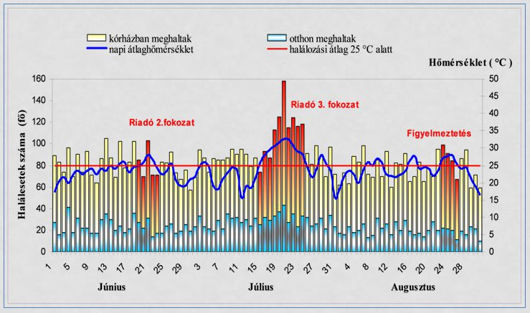
A hőhullámok és a városi hősziget
A hőségriadók segíthetik a felkészülést
A hőségriadók esetén is jelentősen növekedő halálozási szám
Páldy A, Bobvos J, 2008: A 2007. évi magyarországi hőhullámok egészségi hatásainak elemzése – előzmények és tapasztalatok. Klíma21 Füzetek, 52, 3-15.

Slide 13
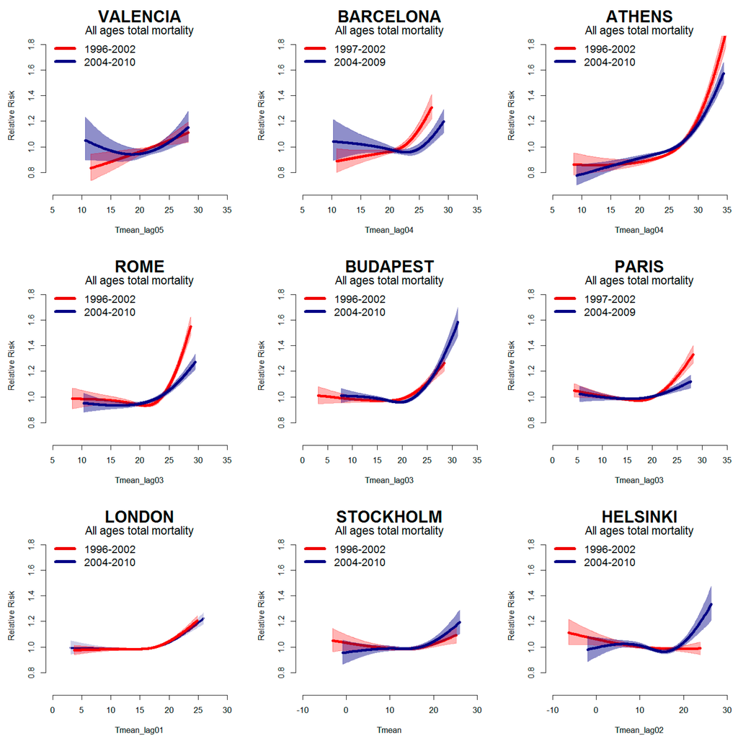
A hőhullámok és a városi hősziget
Magyarország a növekvő halálozási ráta szempontjából érzékenyebb
Növekvő hőmérséklet jelentősen növekedő halálozást okoz
de’Donato FK, Leone M, Scortichini M, De Sario M, Katsouyanni K, Lanki T, ..., Pascal M, 2015. Changes in the effect of heat on mortality in the last 20 years in nine European cities. Results from the PHASE project. International journal of environmental research and public health, 12(12), 15567-15583.

Slide 14
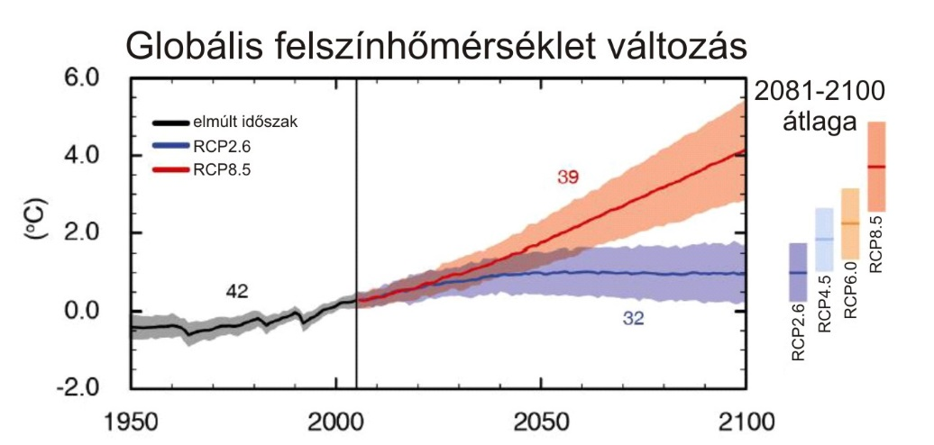
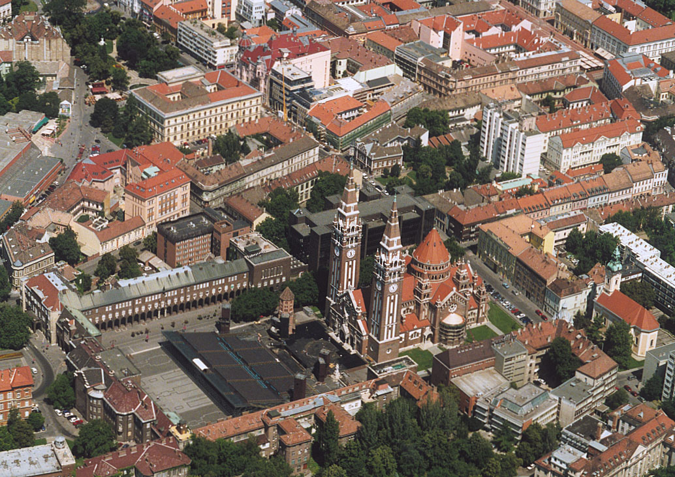
A klímaváltozás és városi hősziget együttes hatásai
Globális hőmérséklet változás
A Föld átlaghőmérséklete 2016-2035-re 0,3-0,7 °C-kal növekszik az 1986-2005 időszakhoz képest
A növekedés meghaladja a 1,5 °C-ot a 21. század végére az 1850-1900 időszakhoz viszonyítva (IPCC 2013)
RCP szcenáriók
RCP 2.6
RCP 4.5
üvegház gáz
kibocsájtás
hőmérséklet növekedés
klímavédelem
RCP 6.0
RCP 8.5
Szeged belvárosa
Mi a helyzet a városi területekkel?
Modell eredmények Szegeden

Slide 15
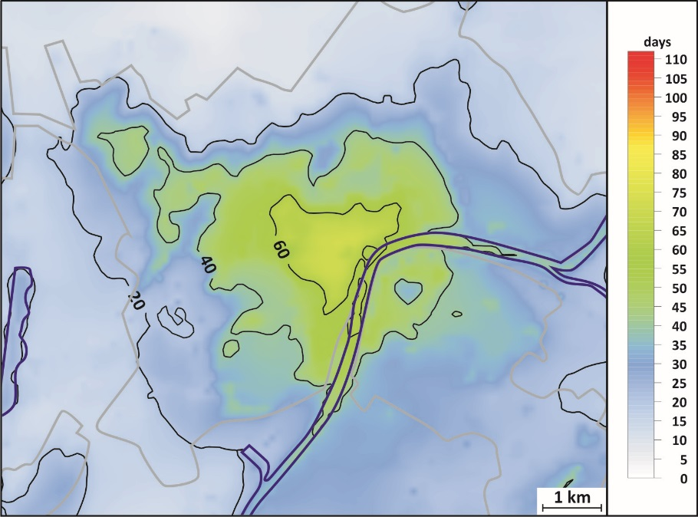
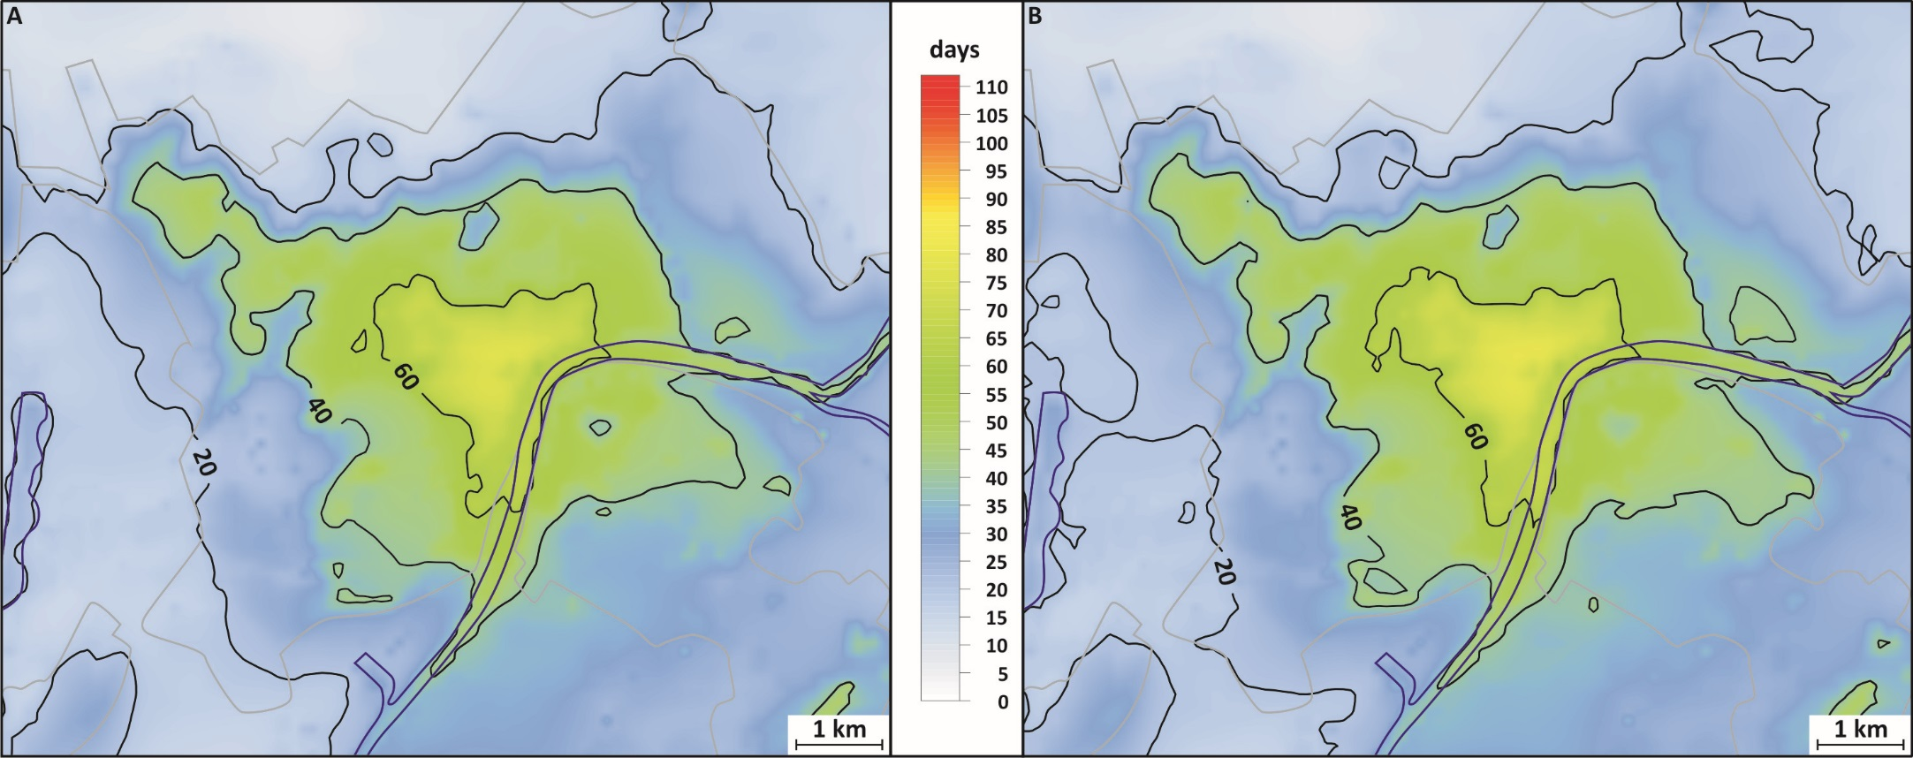
Szeged
Meleg éjszakák alakulása
1981-2010
Meleg éjszaka
T_{min} ≥ 17°C
Az évszázad közepére mindkét RCP esetén enyhe növekedés (+5-10 nap)
RCP4.5
2021-2050
RCP8.5

Slide 16
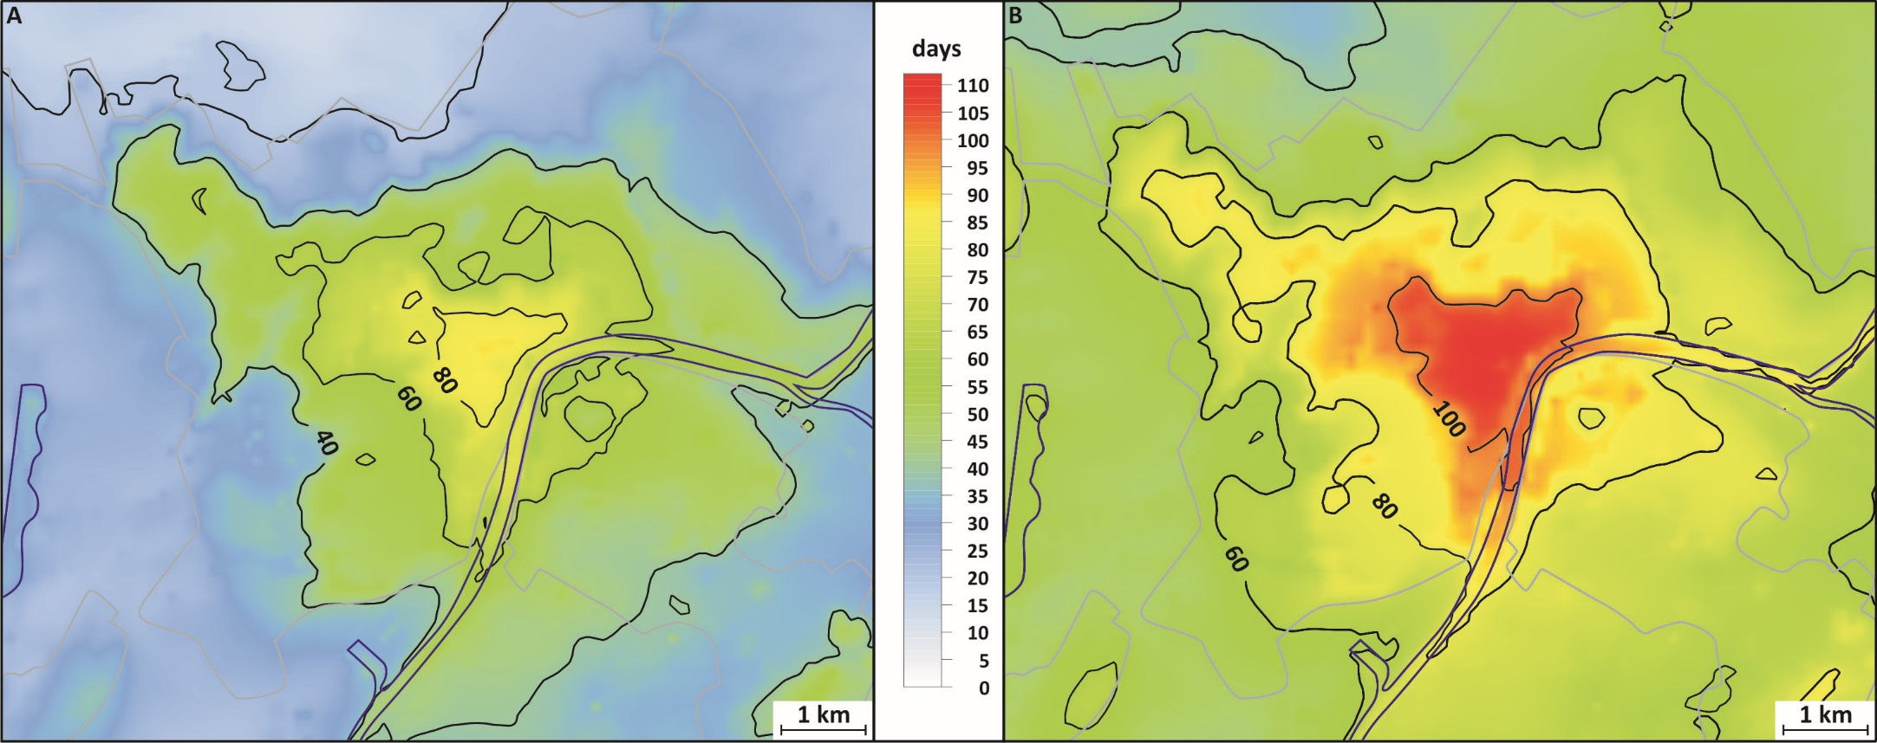
Szeged
Meleg éjszakák alakulása
1981-2010
Meleg éjszaka
T_{min} ≥ 17°C
Az évszázad végére
RCP 4.5 esetén
+ 20 nap
RCP 8.5 esetén
+ 40 nap
A sűrű beépítésű területeken fokozot hő stressz
RCP4.5
2071-2100
RCP8.5

Slide 17
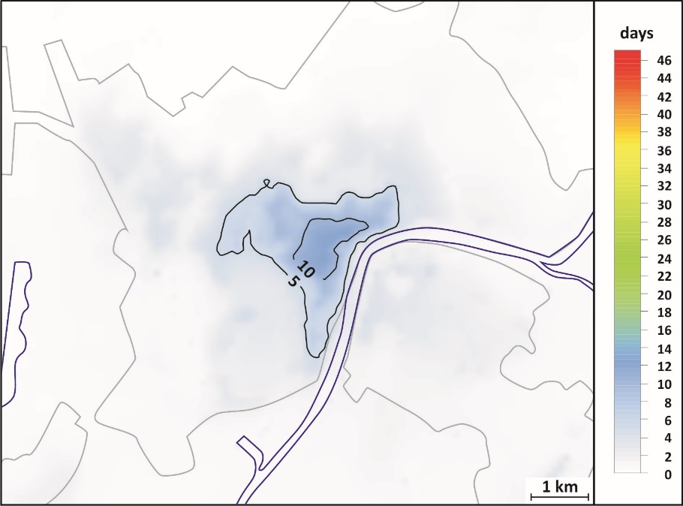
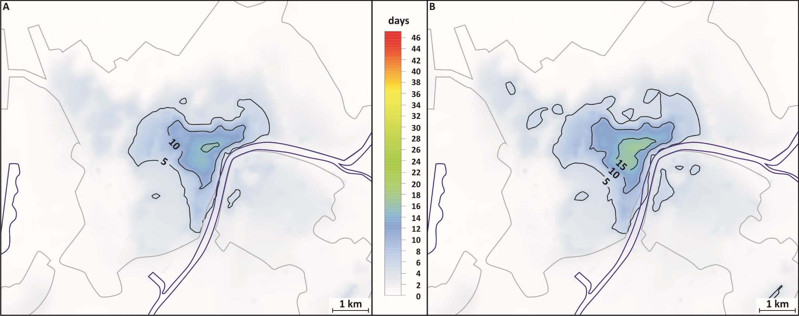
Szeged
Trópusi éjszakák alakulása
Meleg éjszaka
T_{min} ≥ 20°C
1981-2010
Szoros kapcsolat a növekvő halálozási rátával
A termikus diszkonfort minden lakosra kihat
Az évszázad közepére
RCP 4.5 esetén
+ 1-3 nap
RCP 8.5 esetén
+ 5-7 nap
RCP4.5
2021-2050
RCP8.5

Slide 18
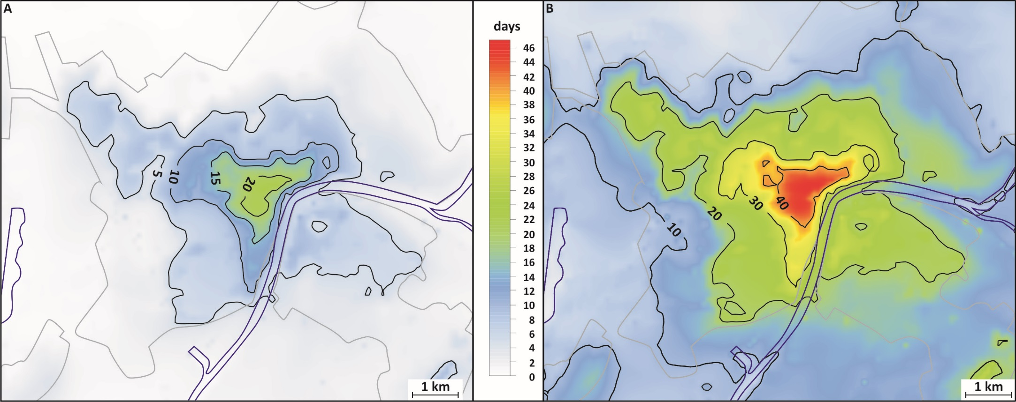
Szeged
Trópusi éjszakák alakulása
Meleg éjszaka
T_{min} ≥ 20°C
1981-2010
Az évszázad végére
RCP 4.5 esetén
+ 10-15 nap
RCP 8.5 esetén
+ 30-35 nap
Az évszázad második felében jóval gyakoribb hőhullámok a városi területeken
RCP4.5
2071-2100
RCP8.5

Slide 19
Mit lehet tenni városklíma és klímaváltozás kedvezőtlen hatásai ellen?
Sűrű beépítés
Ritka beépítés
Hőmérsékleti többlet
Hő stressz
Halálozási többlet
Energia felhasználás
Légszennyezés
Adott városrész esetén mérsékli a városklíma és a klímaváltozás kedvezőtlen hatásait:
- A bépített terület arányának csökkentése vagy alacsonyan tartása
- Nagyobb területő zöld felület, növényzet (párolgás)
Az arányaiban ritkább beépítési típus kiválasztása további előnyökkel is jár:
- Kisebb hőstresz miatt az egészséges emberek rekreációja is könnyebb
- Az alacsonyabb hő többlet miatt kevesebb enernga szükséges légkondicionálásra
- Ritkább beépítés miatt élénkebb a ventiláció, alacsonyabb a légszennyező anyagok koncentrációja
- Kedvező termikus komfort tudat alatt kihathat a lakásvásárlók döntésire

Slide 20
Köszönöm a figyelmet!
Dr Gál Tamás
tszvh. egyetemi adjunktus
tgal@geo.u-szeged.hu
Város- és lakáspolitika, ingatlanpiac és éghajlatváltozás, Szakpolitikai konferencia
2016.04.07.

